Slide 1
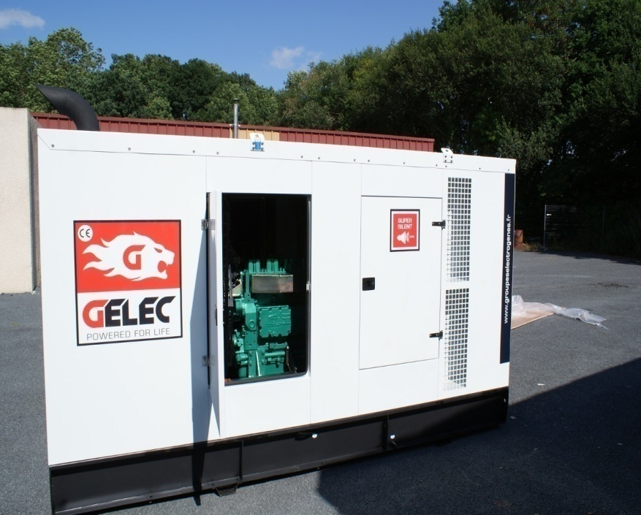
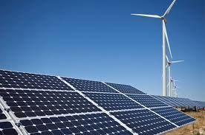
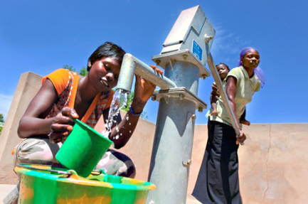
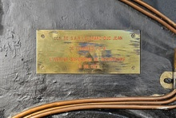
OPTIMISATION ÉNERGÉTIQUE DES SERVICES D’EAU EN MILIEU RURAL ET DANS LES PETITS CENTRES
Résidence Mamoune 08 novembre 2016
Présenté par Ndiamé DIOP: DCE / OFOR

Slide 2
SOMMAIRE
1
Contexte
2
Les principales sources d’énergie utilisées
3
Problématique de l’énergie pour le pompage
4
Solutions

Slide 3
CONTEXTE
Orientations stratégiques, politiques…
Transfert maintenance
secteur privé
DSP - OFOR
REGEFOR
1997
2007
2014
Principe 3: Promotion
secteur privé et recentrage
des missions de la DEM
Adaptation des missions de la DEM:
Société de patrimoine
Agence
Office
Renforcement des modes d’exploitation et de gestion avec participation du secteur privé, régulation
Professionnalisation:
Contrat d’affermage
- Contrat de performance
OFOR (Gestion du patrimoine) et régulation
1

Slide 4
CONTEXTE
Renforcer les infrastructures et Satisfaire les besoins liés à tous les usages
Renforcer les règles de gestion intégrée des ressources en eau pour une bonne gouvernance
Renforcer efficacité et efficience de la gestion professionnelle des systèmes d’AEP pour la continuité du service public de l’eau potable
CREATION:
L’Office des Forages Ruraux (OFOR) voit le jour avec:
Loi portant création de l’OFOR votée par l’Assemblée nationale le 30 janvier 2014 et promulguée sous le numéro 2014-13 du 28 février 2014.
Décret 2014-535 du 24 avril 2014 fixe les règles d’organisation et de fonctionnement de l’OFOR.

Slide 5
CONTEXTE: Evolution du patrimoine

Slide 6
CONTEXTE / REPARTITION FORAGES PAR REGION
REGION | NOMBRE
DIOURBEL | 119
LOUGA | 230
THIES | 145
MATAM | 135
SAINT LOUIS | 183
TAMBA | 193
KEDOUGOU | 27
KAOLACK | 112
FATICK | 85
KAFFRINE | 162
ZIGUINCHOR | 57
KOLDA | 69
SEDHIOU | 49

Slide 7
Pompes à Motricité Humaine (PMH)
1. Répartition des PMH par zone
Zone Nord (Louga, Matam) | Zone Est (Tambacounda, Kédougou) | Zone Sud (Ziguinchor, Kolda Sédhiou) | Total
339 | 1211 | 467 | 2017

Slide 8
REPARTITION PAR SOURCE D’ENERGIE
SOURCE | NOMBRE
Thermique | 995
SENELEC | 460
SOLAIRE | 100
 | 1555

Slide 9
SOURCE D’ENERGIE PAR REGION

Slide 10
PRODUCTION PAR SOURCE D’ENERGIE
PRODUCTIONS EN 2012 | Production (m3) | % Production
Production des SAEP (SENELEC) | 37 522 930 | 40%
Production des SAEP (DIESEL & THERMIQUE) | 45 681 086 | 48%
Production des SAEP (SOLAIRE) | 11 316 424 | 12%

Slide 11
ENERGIE THERMIQUE
Le groupe thermique diesel est une source d’énergie utilisée depuis la création des premiers forages motorisés.
Source d’énergie la plus utilisée avec 64% sur l’ensemble du parc
Moteur simple à cardan
Entrainement des pompes mécaniques à ligne d’arbre
Groupe électrogène
Alimentation des groupes électropompes immergées
Introduit à la fin des années 70 avec les premiers forages de Touba et le projet Japon 1
Abandon progressif au profit des EPI + GE

Slide 12
ENERGIE THERMIQUE
atouts | Contraintes
Alternative au réseau électrique | Consommation énergétique élevée (50 à 60% des charges)
Utilisé pour le mixte énergétique | Coût élevé de la maintenance
 | Problèmes logistique pour l’approvisionnement et le transport du carburant
 | Complexité de la réparation du fait de nombre de pièces d’usure courante
 | Pollution

Slide 13
RESEAUX ELECTRIQUES: SENELEC
Groupes électropompes immergées raccordés au réseau de la SENELEC
Près de 460 systèmes raccordés au réseau de la SENELEC soit 30% du parc.
La forte pénétration en milieu rural du réseau de la SENELEC explique en grande partie l’augmentation du nombre de forages électrifié entre 2005 et 2015 avec un taux d’accroissement de près de 15%
Introduction à la fin des années 70 avec les premiers forages de la ville de Touba et la réalisation des premiers projets financés par le Japon

Slide 14
RESEAUX ELECTRIQUES: SENELEC
Atouts | Contraintes
Opérations d’entretien et de conduite réduites | Coût de l’électricité
Simplicité systèmes paiement: mensuel ou bimensuel | Consommation énergétique élevée au niveau des forages de plus en plus profonds et pour les systèmes de transfert d’eau
Protection de l’environnement | La qualité de service public de l’électricité (coupure, baisse tension….)

Slide 15
ENERGIES RENOUVELABLES
Le Sénégal est l’un des premiers pays de la région
sahélienne à définir une orientation vers les
énergies renouvelables.
En terme d’exhaure éolienne, environ 200
pompes ont été installées sur l’ensemble
du territoire national sur des mini-forages et des
puits modernes.
Cette expérience n’a pas été concluante du fait
d’un manque de définition d’un modèle de gestion.

Slide 16
ENERGIE PHOTOVOLTAIQUE
Plus de 150 systèmes de pompage photovoltaïques
installés à travers différents programmes:
Projet Sénégalo Allemand d’énergie solaire de 1991 à
1993 : 9 pompes solaires photovoltaïques ;
Projet Sénégalo Nippon de 1993 à 1995 avec 6 pompes
solaires et 10 unités de dessalement par osmose
inverse ;
Projet Japon 12 en 1998 avec 5 systèmes de pompage
solaire ;
Programme Régional Solaire phase 1 de 1993 à 1998 avec 68 pompes solaires immergées et 16 pompes de surface (irrigation) et des systèmes communautaires d’éclairage, de froid sanitaire et de recharge de batterie ;
Programme Régional Solaire phase 2 de 2003 à 2009 avec 55 systèmes de pompage solaire.

Slide 17
ENERGIE PHOTOVOLTAIQUE
100 systèmes fonctionnels en 2016
représentant 6% du parc
Option de l’énergie solaire n’est pas prise en compte dans les études de faisabilité des programmes de réalisation de systèmes d’alimentation en eau
Réservé aux mono villages avec des capacités de production réduites
30% retour à l’énergie thermique après quelques années de fonctionnement du fait de l’absence de modèle de gestion et d’un système de maintenance adéquats et des cas de vol de panneaux

Slide 18
ENERGIE photovoltaique
Atouts | Contraintes
Protection de l’environnement | Coût d’investissement élevé pour les grandes puissances
Economie sur la facture énergétique-charges d’exploitation réduites | Manque de maitrise de la technologie
Opérations maintenance réduites | Sécurité du matériel avec les vols de panneaux
Potentiel énergétique quasi constant toute l’année

Slide 19
RESULTATS EXPLOITATION
Mboro | SENELEC + EPI 22 Kw | 200F / C<20m3 350F / 20>= C < 40m3 500F / C>= 40m3 | HMT=100m | Q= 45m3/h
Mois | Fact Elect | Car/Energ | V dist V prod |  | Recett | Cons spécif | Coût Ener/recet
Jan | 2308000 | 14752 | 31550 | 31720 | 5316320 | 0,46506936 | 0,43413489
Fév | 2638820 | 16986 | 31111 | 31243 | 5438015 | 0,54367378 | 0,48525427
Mars | 3120100 | 20644 | 31982 | 32140 | 5779055 | 0,64231487 | 0,539897959
Avril | 1146445 | 10959 | 29997 | 30202 | 6213265 | 0,36285676 | 0,18451571
Mai | 3036350 | 19698 | 31235 | 31428 | 5808170 | 0,62676594 | 0,522772233
ndangalma | SENELEC + EPI 18,5 Kw | P=200F | HMT=50m | Q= 83m3/h
Mois | Fact Elect | Car/Energ | V dist | V prod | Recett | Cons spéc | Coût Ener/recet
jan | 1222149 | 8833 |  | 36810 | 4850000 | 0,23996197 | 0,251989485
fev | 1397647 | 8939 |  | 37780 | 5840600 | 0,23660667 | 0,239298531
mars | 1608213 | 9937 |  | 41910 | 6073650 | 0,23710332 | 0,264785261
avril | 1304741 | 9666 |  | 38980 | 6003053 | 0,24797332 | 0,21734624
mai | 1533438 | 8654 |  | 36450 | 5947100 | 0,23742112 | 0,257846345
juin | 1377370 | 7768 |  | 33650 | 5732800 | 0,23084695 | 0,240261303

Slide 20
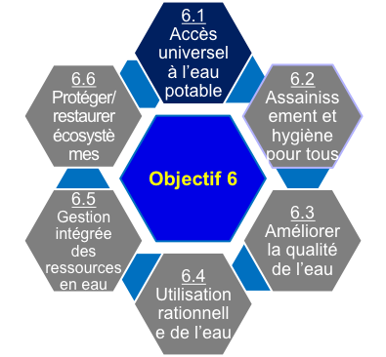
DEFIS POUR LES PROCHAINES ANNEES
Garantir l’accès de tous à l’eau et à l’assainissement et assurer une gestion durable des ressources en eau’
6.1
D’ici à 2030, assurer l’accès univer-sel et équitable à l’eau potable, à un coût abordable
Notes:
Builds on the MDG targets on drinking water and basic sanitation (targets 6.1-6.2)
Addresses the broader water context as emphasized at Rio+20 (targets 6.3-6.6)
Acknowledges the importance of an enabling environment and means of implementation

Slide 21
DEFIS POUR LES PROCHAINES ANNEES
Mettre en adéquation les politiques sectorielles avec les fondamentaux des Objectifs du Développement Durable (ODD) :
Accès continu à une eau de qualité à proximité du lieu d’alimentation.
Correction des disparités et des inégalités en matière d’accès et de qualité d’eau;
Garantir la viabilité financière des systèmes d’alimentation en eau: gouvernance, professionnalisation, régulation…
Appliquer de tarifs supportables pour les populations

Slide 22
CONTRAINTES
L‘énergie pour le pompage d’eau représente des coûts
d’investissement importants et la principale charge d’exploitation
des stations de pompage
Le coût élevé de l’énergique thermique et électrique;
Le faible taux d’électrification en milieu rural et la qualité du service;
Le manque de maîtrise de la technologie et une mauvaise connaissance
des énergies renouvelables par les départements en charge de la gestion
de L’eau;
Les besoins énergétiques de plus en plus importants pour l’exhaure
au niveau des forages profonds, des systèmes de transferts d’eau et des
unités de Traitement pour amélioration de l’accès;
L’enclavement ou la taille de certaines localités et les problèmes de
disponibilité de la ressource dans certaine zone

Slide 23
SOLUTIONS
Prendre en compte les énergies renouvelables dans la définition des politiques d’investissement dans le domaine de l’Hydraulique
Optimisation des investissements
Choix technologique en fonction des besoins énergétiques et de la spécificité de la demande et des types d’ouvrage; Meilleure connaissance des options technologiques: Energie solaire, éolienne, thermique ou électrique Mixte énergétique pour une sécurisation et une amélioration des conditions d’exploitation

Slide 24
SOLUTIONS
Maîtriser la consommation d’énergie qui représente la principale dépense d’exploitation des systèmes de pompage
Meilleur choix des options technologiques pour les équipements de pompage; Dimensionnement des équipements et ouvrages de production; Optimisation du fonctionnement et de l’exploitation des systèmes de pompage; Mise en place de systèmes de maintenance appropriés; Amélioration des rendements techniques des installations de production d’eau

Slide 25
MERCI DE VOTRE ATTENTION

